Slide 1
MERJENJE DOLŽINE
SDZ, STRAN 58

Slide 2
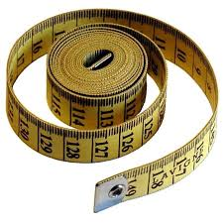
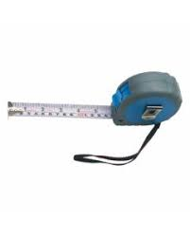
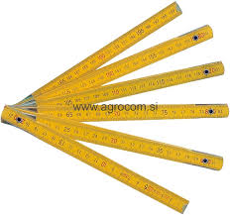
Že v tretjem razredu ste se naučili, da dolžino merimo z metri.
Poznamo različne metre.

Slide 3
Kadar nimamo pripomočka – metra, s katerim bi dolžino izmerili, si pri merjenju lahko pomagamo s koraki, stopali, palcem ali pedjo. Tako so razdalje merili v preteklosti.

Slide 4
Vaša današnja naloga:
V matematični zvezek napišete naslov:
MERJENJE DOLŽINE
Rešite spodnje naloge.
1. Izberi si prostor v stanovanju – hiši in ga izmeri s koraki.
Dolžina: ____ korakov Širina: ______ korakov
2. Izmeri mizo na kateri pišeš domačo nalogo ali katerokoli drugo, ki jo imate doma.
Dolžina: ____ komolcev Širina: _____ komolcev
3. Izmeri mizo na kateri pišeš domačo nalogo ali katerokoli drugo, ki jo imate doma.
Dolžina: ____ pedi Širina: _____ pedi

Slide 5
4. Kaj mislišiš je tako merjenje natančno?
5. Zakaj?

